Slide 1
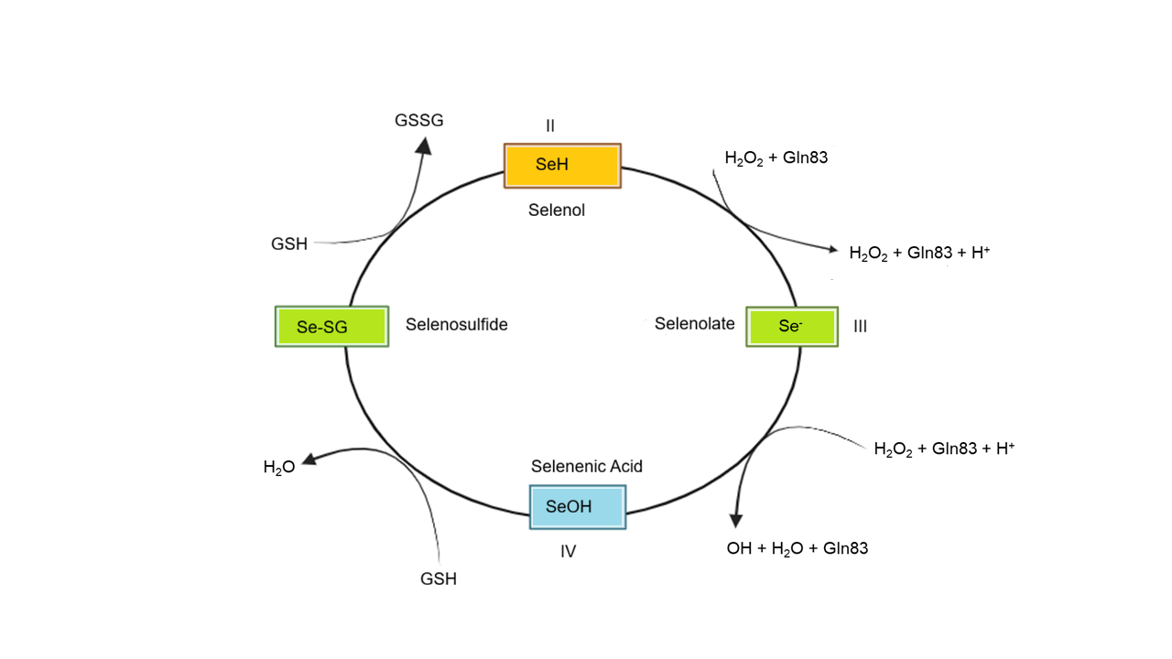
I
IV
II
III

Slide 2
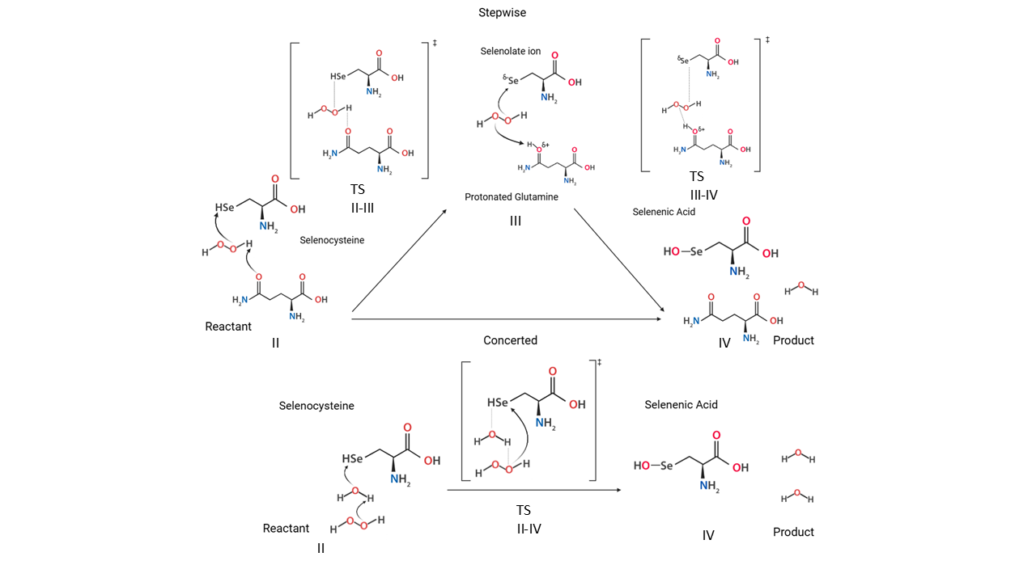
TS II-III
TS I-II
II
II
I
III
TS I-III
III
I

